Slide 1
View

Slide 2
内容
一 View
二 自定义View原理
三 子类

Slide 3
1 View
在Android图形系统中，一切用来显示的组件，包括布局等，都是View的子类。
图形组件分为两类：
  –在界面上显示具体的内容，提供响应事件等
  –不会显示具体的内容，而是其他组件的集合，或是将单一的组件组合成一个新的组件，主要起到布局作用。

Slide 4
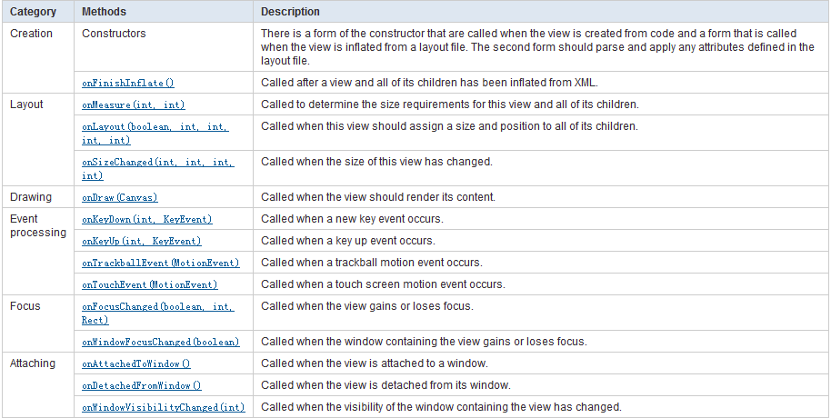
2 实现一个自定义视图
View提供了大量的钩子方法，其子类之需要覆盖这些方法就可以实现具体的效果

Slide 5

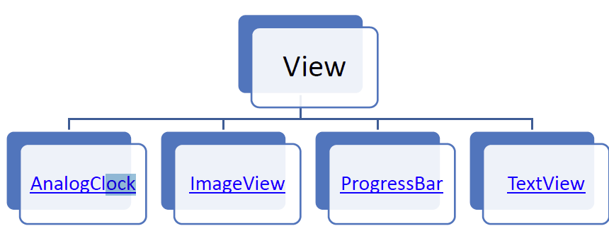
3 View的直接子类

Slide 6
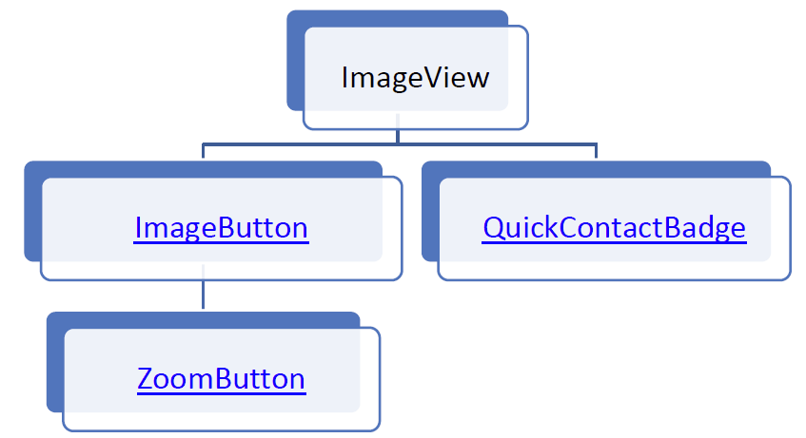
3.1 ImageView

Slide 7
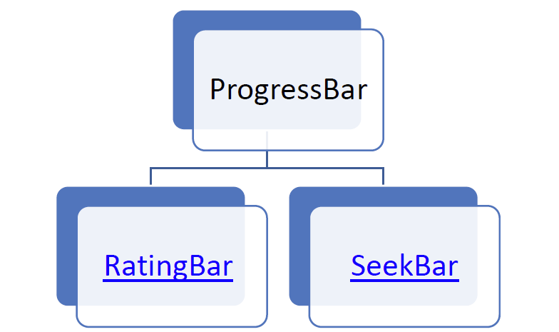
3.2 ProgressBar

Slide 8
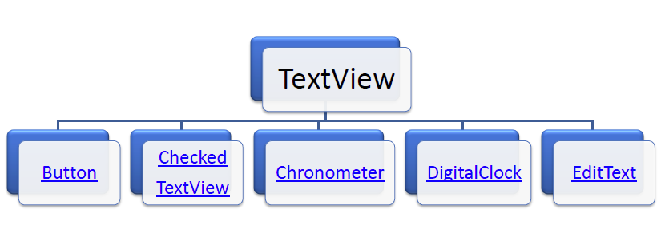
3.3 TextView

Slide 9
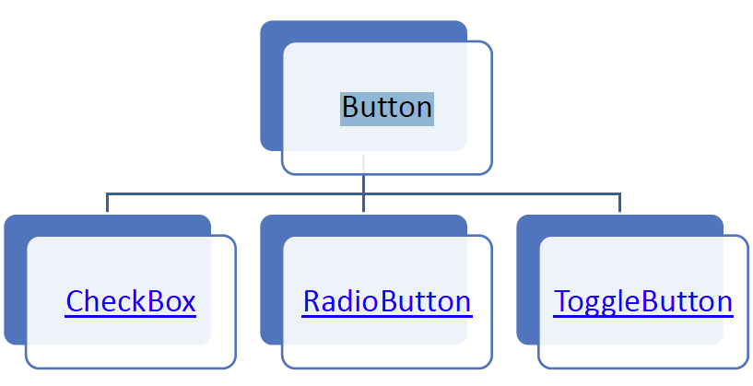
3.4 ButtonButton

Slide 10
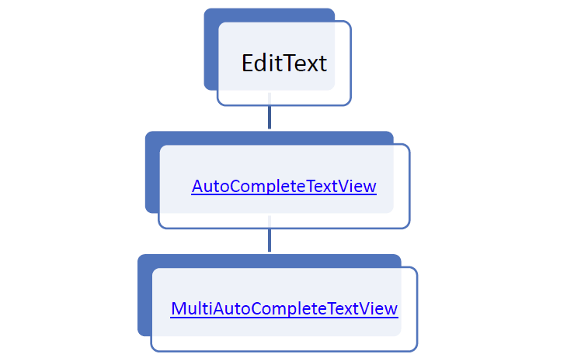
3.5 EditText

